Slide 1
Tisky
parametry tisku
tisk z modelu
tisk z rozvržení

Slide 2
Jak tisknout
Z rozvržení
připravím výkres
přepnu do rozvržení
  nastavím parametry stránky (tiskárnu, formát papíru...)
  nachystám výřez(y),
  dám jim měřítka,
  upravím viditelnost hladin
  přidám razítko, popisy, rámeček
tisknu
Z modelu
připravím výkres
v modelu mám nakreslené rámečky, razítko...
Soubor/Tisk
  nastavím parametry tisku (stránky)
  !!včetně měřítka!!
tisknu

Slide 3
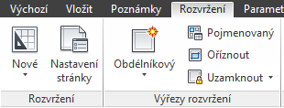
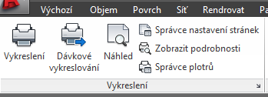
Karty Rozvržení a Výstup
založení nového rozvržení
správce nastavení stránky
práce s výřezy
  tvar
  pojmenované rozložení výřezů
  uzamčení výřezu
náhled
vykreslení
dávkové vykreslení
Najdu také v kontextu nad záložkou pohledu

Slide 4
Výřezy v rozvržení
  pravidelné rozmístění nebo volně
  tvar obdélník, polygon, podle křivky
  v každém výřezu samostatný pohled, zoom…
  vypnutí hladiny v jednotlivých výřezech (v model. prost.)
  nastavení a zamčení měřítka pro výřez (vlastnosti)
  vypnutí okraje výřezu (přes hladinu)
  V rozvržení (výkresovém prostoru)
    lze kreslit bez zásahu do modelu (popisy, razítko)
    výřezy se chovají jako celky (posun, kopie,...)

Slide 5
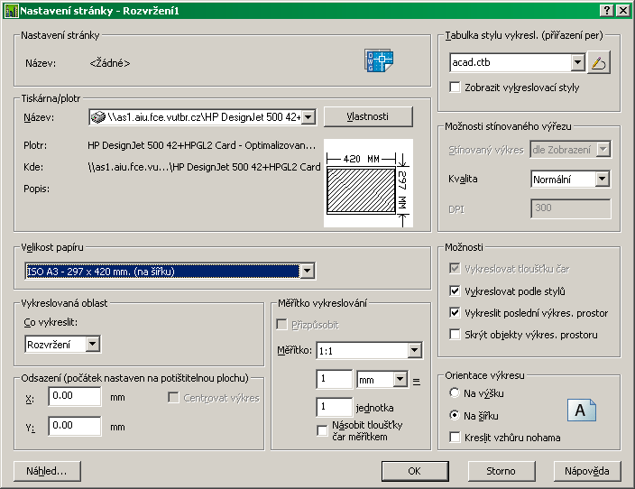
Tisk (z rozvržení)
Vykreslovací styly
  barevně závislé (.cbt)
  pojmenované (.stb)
nastavení barev, tlouštěk a typů čar...
Výstupní zařízení, formát papíru
Měřítko
  z rozvržení: 1:1 (přiřadí se posléze jednotlivým výřezům)
  z modelu: nastavím
Co vykreslit:
  rozvržení
  okno
  displej
Umístění na papír

Slide 6
Výstupní zařízení
připojená tiskárna × tisk do souboru
  všechny tiskárny instalované ve windows (přímo × soubor)
  do souboru DWG to
    optimized for plotting – nevím konkrétní model
    PDF
    PNG, JPG – obrázky
PDF
  všechny formáty papíru
  !! problémy s písmem – volit jen AutoCADové fonty (.shx)
  (v rel. 2014 a výše snad už ne)

Slide 7
Styly vykreslování
Soubory *.ctb (barevné) nebo *.stb (pojmenované)
Tabulky stylu určují charakteristiky vykreslování
  barva (podle objektů nebo nastavit)
  typ a tloušťka čáry (podle objektů nebo nastavit)
  převedení na odstíny šedi
  přizpůsobení měřítka typu čáry tak, aby byl vzor dokončen
    měřítko typu čáry je důležité (adaptivní = Ne),
    úplné vzory typu čar (adaptivní = Ano)
  (nastavení per, styl vyplnění ploch, tvar konce čar...)
Jaký typ tabulek bude ve výkresu použit je v šabloně
(nastaví se v Možnosti/Vykreslování a publikování)

Slide 8
Barevný styl vykreslování
Soubory *.ctb
Tabulky stylu určují charakteristiky vykreslování pomocí barvy objektu.
Každý objekt s určitou barvou je vykreslen stejně.
V tabulce barevně závislého stylu existuje 256 stylů vykreslování (jeden pro každou barvu).
Styly vykreslování
  lze editovat
  nelze přidávat
  nelze odstranit

Slide 9
Pojmenovaný styl vykreslování
Soubory *.stb
Tabulky obsahují uživatelsky definované styly vykreslování.
Objekty se stejnou barvou mohou být vykresleny odlišně.
Tabulka může obsahovat jen tolik stylů, kolik je potřeba.
Styl vykreslování lze přiřadit (jako vlastnost):
  objektům,
  hladinám.

